Slide 1






Politeknik Negeri Jakarta
E-POSYANDU
SISTEM PENIMBANGAN OTOMATIS BERBASIS WEBSITE (E-POSYANDU SUBUR)
POLITEKNIK NEGERI JAKARTA
POSYANDU SUBUR
KELURAHAN BEJI TIMUR

Slide 2



Politeknik Negeri Jakarta
DESKRIPSI ALAT
E-POSYANDU
Sistem PENIMBANGAN Otomatis BERBASIS WEBSITE (E-POSYANDU SUBUR) adalah perangkat canggih yang dirancang untuk memudahkan orangtua dan petugas dalam memantau pertumbuhan bayi dan perkembangan bayi secara akurat. Selain itu, alat ini juga memudahkan petugas posyandu dalam mencatat data pertumbuhan bayi. Alat ini menggabungkan teknologi sensor berat dan panjang dengan sistem konektivitas internet untuk memberikan data pengukuran yang real-time dan terintegrasi dengan website.

Slide 3





Politeknik Negeri Jakarta
MANFAAT
E-POSYANDU
Akurasi Data
Akses Informasi
Mengurangi kemungkinan kesalahan pencatatan manual.
Data mudah di akses oleh orang tua dan petugas posyandu, sehingga mudah dalam memantau pertumbuhan bayi.
Efisiensi Waktu
Laporan Pertumbuhan Mudah
Proses pengukuran dan pencatatan menjadi lebih cepat dan mengurangi waktu tunggu orang tua.
Memudahkan dalam pelaporan untuk keperluan statistik.

Slide 4


Politeknik Negeri Jakarta
FITUR ALAT
01
Menimbang berat badan otomatis
E-POSYANDU
Alat ini akan memungkinkan orang tua atau pengasuh untuk memantau perkembangan berat dan tinggi badan bayi secara otomatis dan real-time melalui website. Data yang diperoleh dari alat ini akan disinkronkan langsung ke website sehingga bisa diakses kapan saja dan di mana saja.
02
Mengukur berat badan otomatis
03
Koneksi ke website dengan jaringan internet
04
Website yang user-friendly

Slide 5






Politeknik Negeri Jakarta
ALUR
E-POSYANDU
PENGUKURAN
1
2
PEMROSESAN DATA
KIRIM DATA KE SERVER
Bayi diletakan pada alat penimbang dan sensor mengukur beran badan bayi.
Data dari sensor berat dan panjang di kirim ke mikrokontroler yang akan dikonversi menjadi format digital yang dapat dikirim ke server.
Data dikirim melalui koneksi internet ke server, server menerima data dan menyimpannya.
5
PENAMPILAN DATA DI WEBSITE
4
DATA DI TERIMA
3
Data yang sudah diproses ditampilkan di website dalam bentuk yang mudah dipahami oleh pengguna. Pengguna dapat mengakses data melalui website dengan akun yang dilindungi password.
Data yang dikirim sebelumnya di terima dan website frontend akan menampilkan data tersebut.

Slide 6
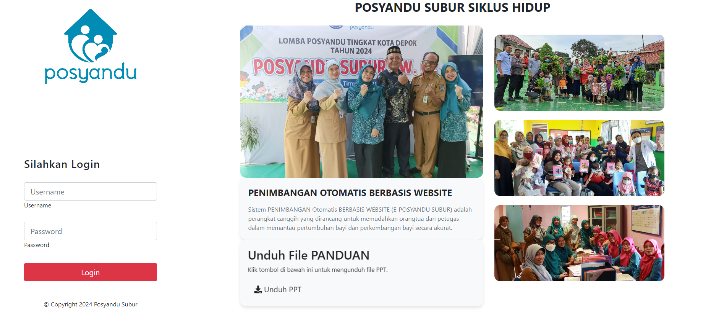
Politeknik Negeri Jakarta
TAMPILAN LOGIN WEBSITE E-POSYANDU

Slide 7
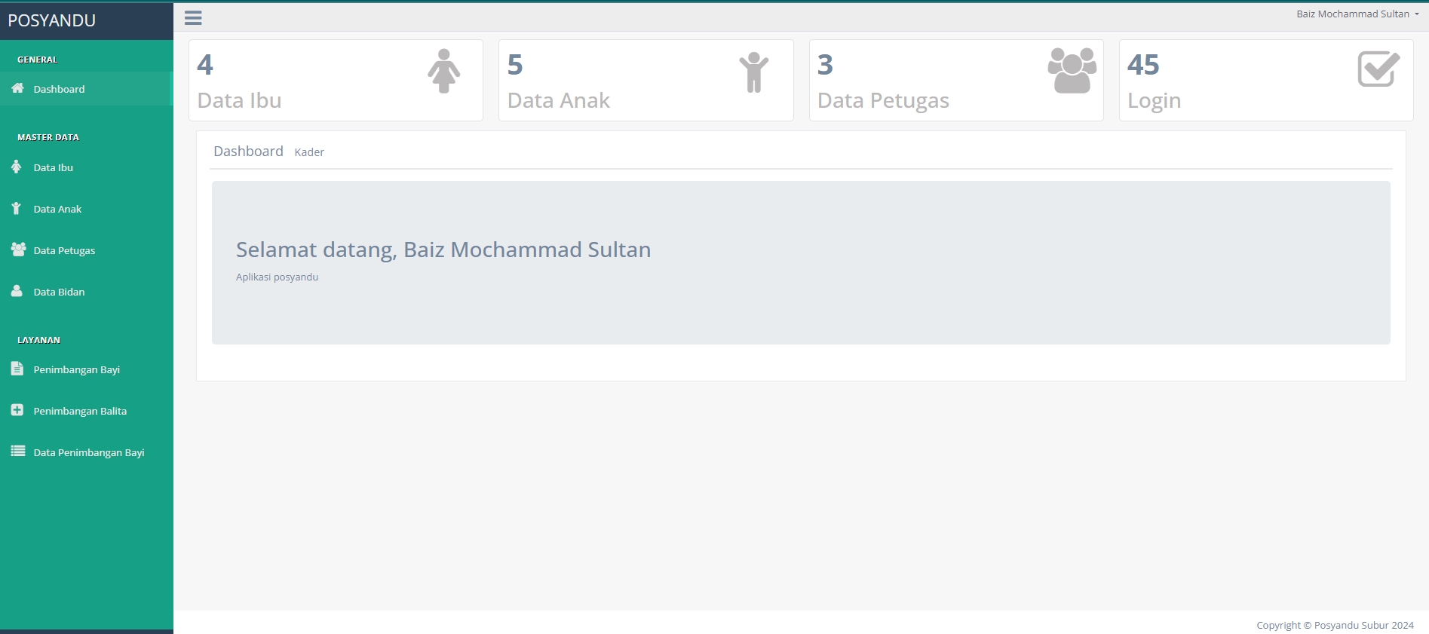
Politeknik Negeri Jakarta
TAMPILAN DAHBOARD WEBSITE E-POSYANDU

Slide 8
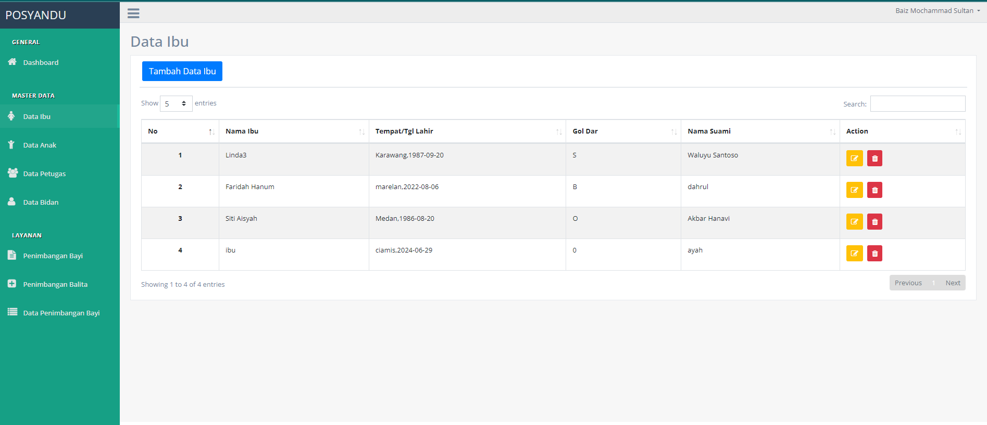
Politeknik Negeri Jakarta
TAMPILAN DATA IBU YANG TERDAFTAR

Slide 9
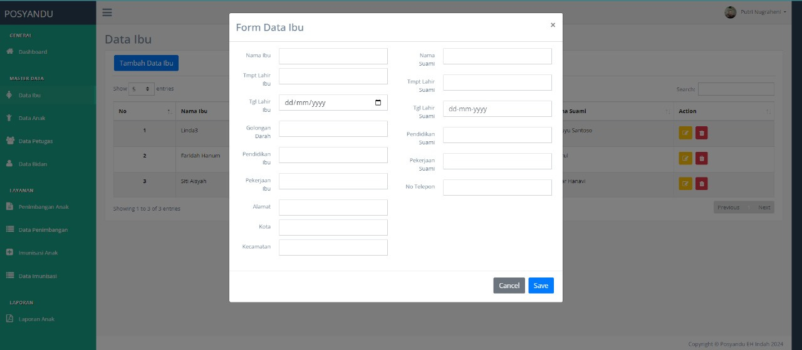
Politeknik Negeri Jakarta
FORMULIR UNTUK TAMBAH DATA IBU

Slide 10
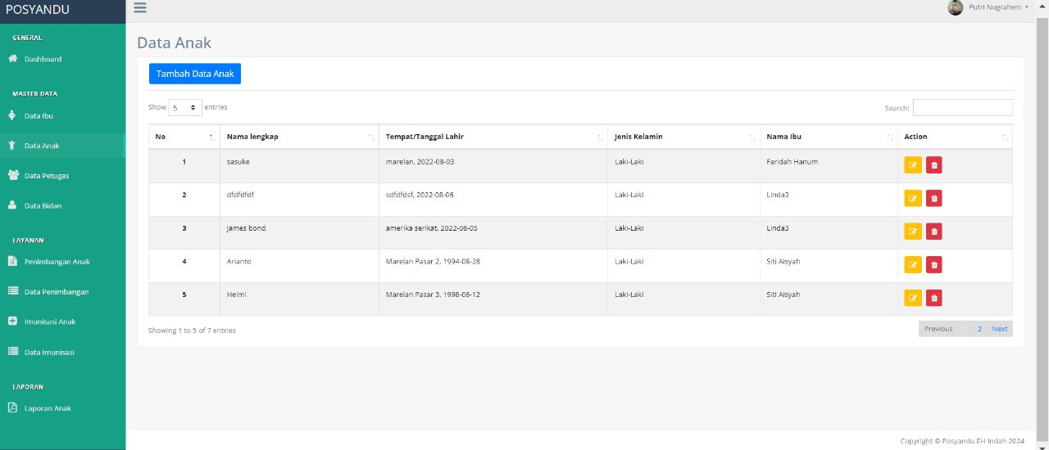
Politeknik Negeri Jakarta
TAMPILAN DATA ANAK YANG TERDAFTAR

Slide 11
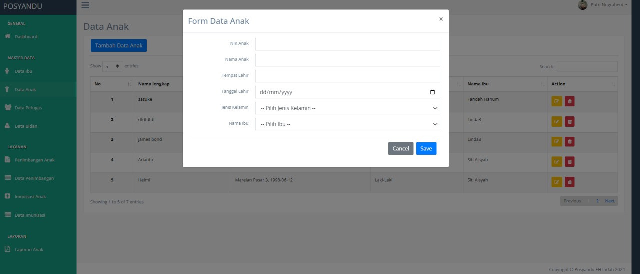
Politeknik Negeri Jakarta
FORMULIR UNTUK TAMBAH DATA ANAK

Slide 12
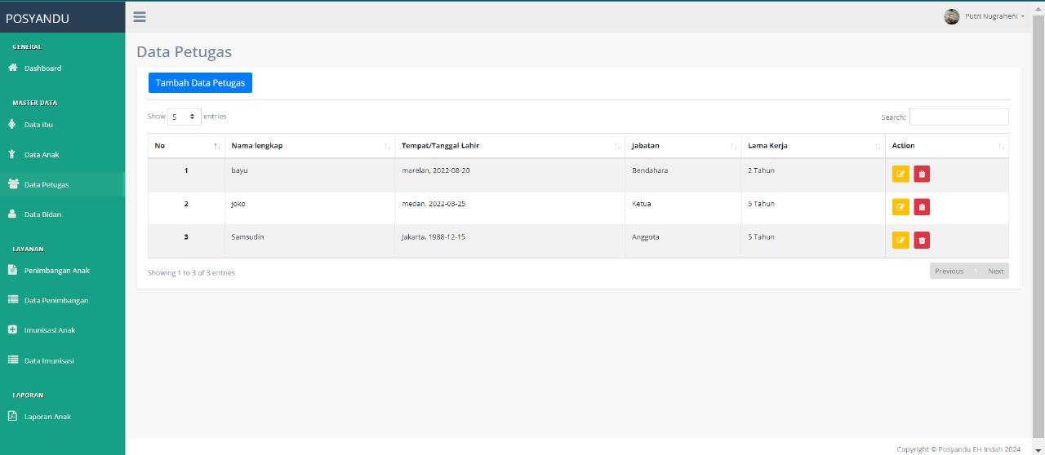
Politeknik Negeri Jakarta
TAMPILAN DATA PETUGAS YANG TERDAFTAR

Slide 13
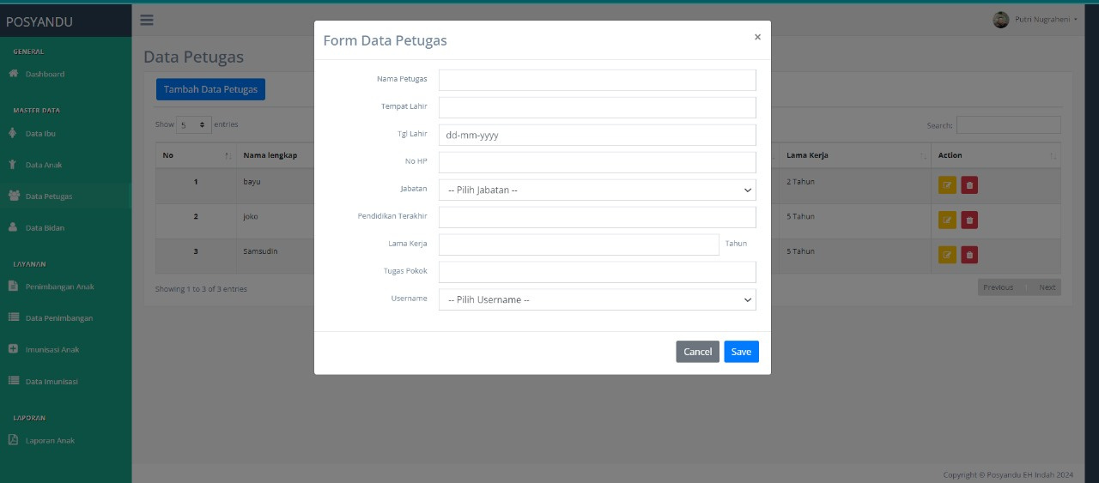
Politeknik Negeri Jakarta
FORMULIR UNTUK TAMBAH DATA PETUGAS

Slide 14
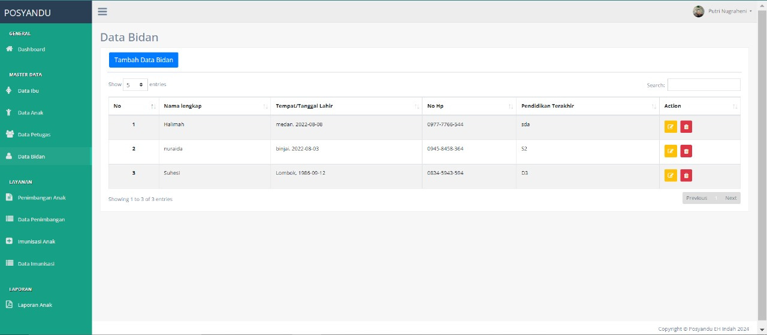
Politeknik Negeri Jakarta
TAMPILAN DATA BIDAN YANG TERDAFTAR

Slide 15
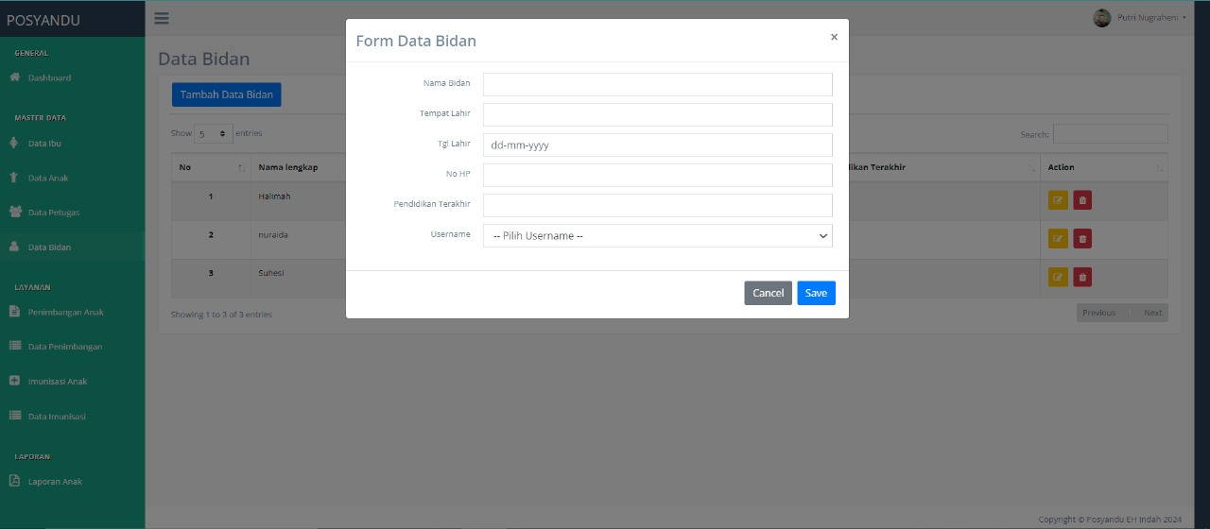
Politeknik Negeri Jakarta
FORMULIR UNTUK TAMBAH DATA BIDAN

Slide 16
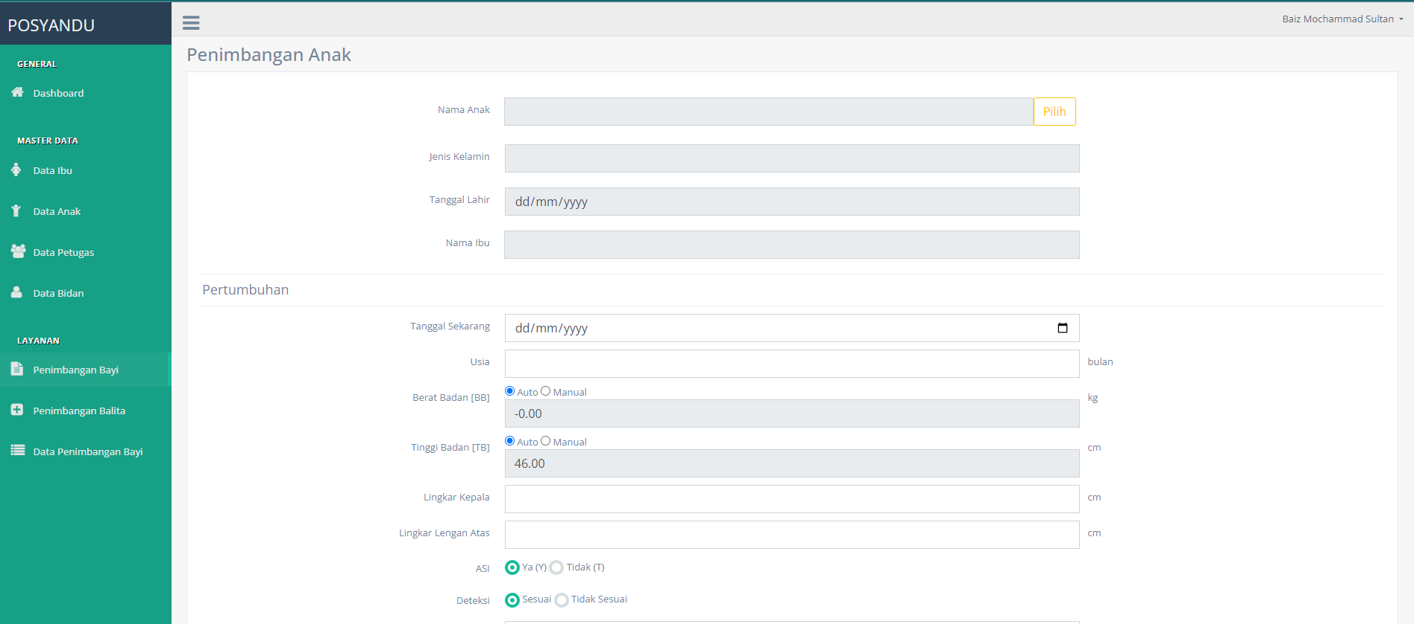
Politeknik Negeri Jakarta
LAYANAN PENIMBANGAN ANAK

Slide 17
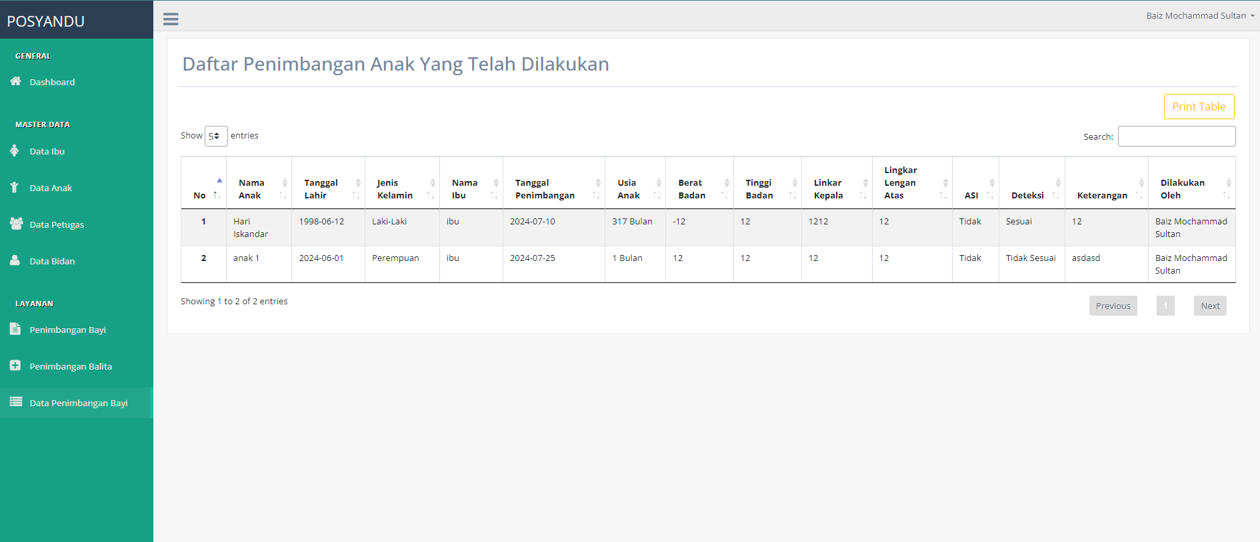
Politeknik Negeri Jakarta
DATA ANAK YANG TELAH DITIMBANG

Slide 18
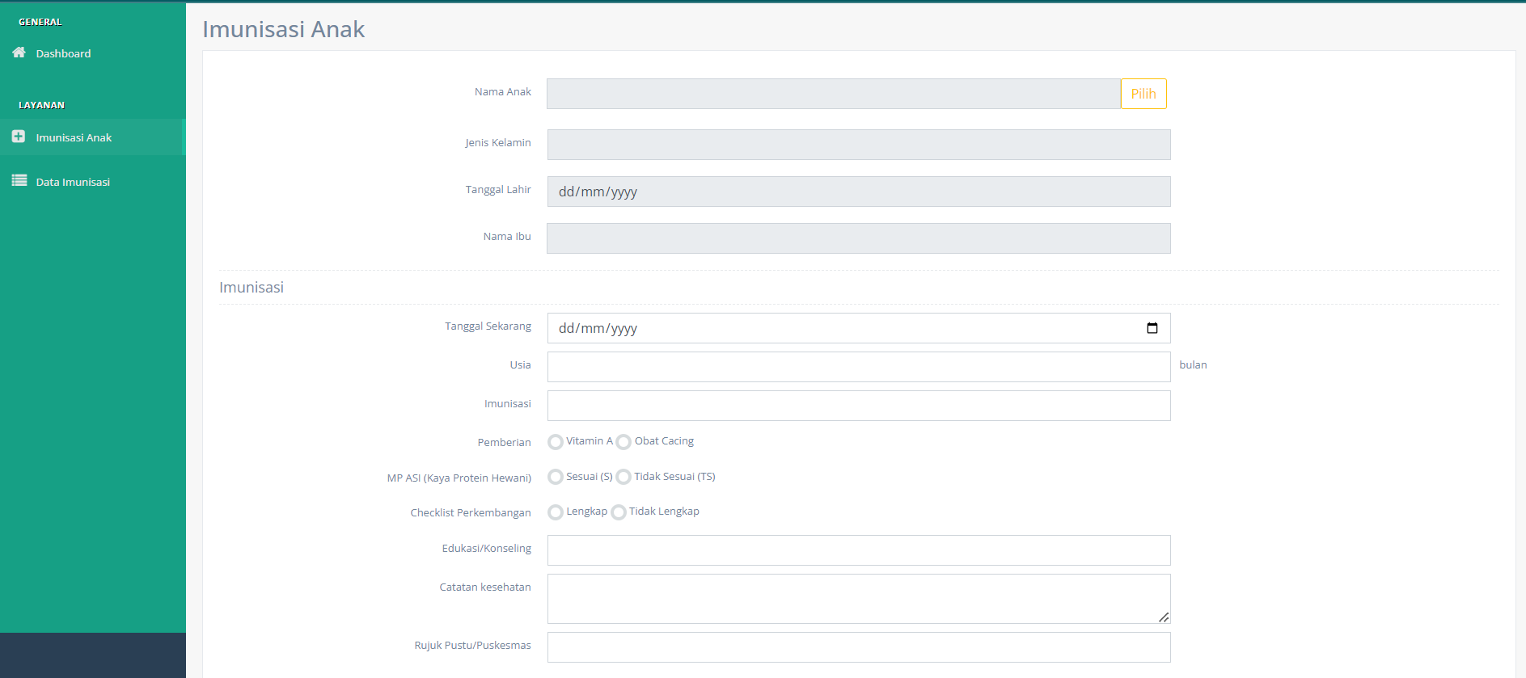
Politeknik Negeri Jakarta
LAYANAN IMUNISASI ANAK

Slide 19
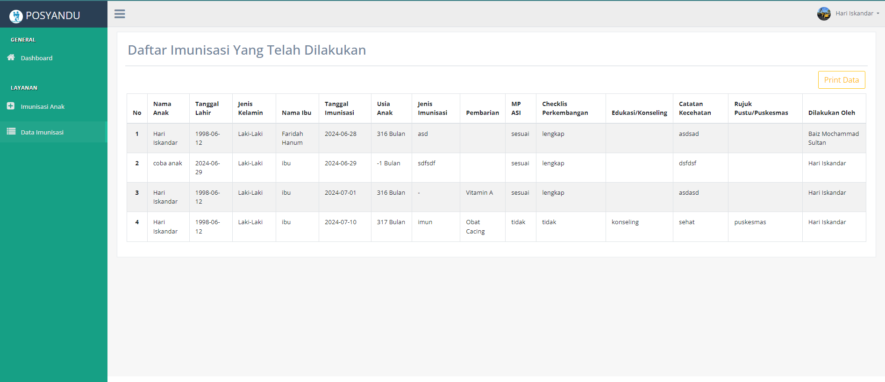
Politeknik Negeri Jakarta
DATA ANAK YANG TELAH DIMUNISASI

Slide 20
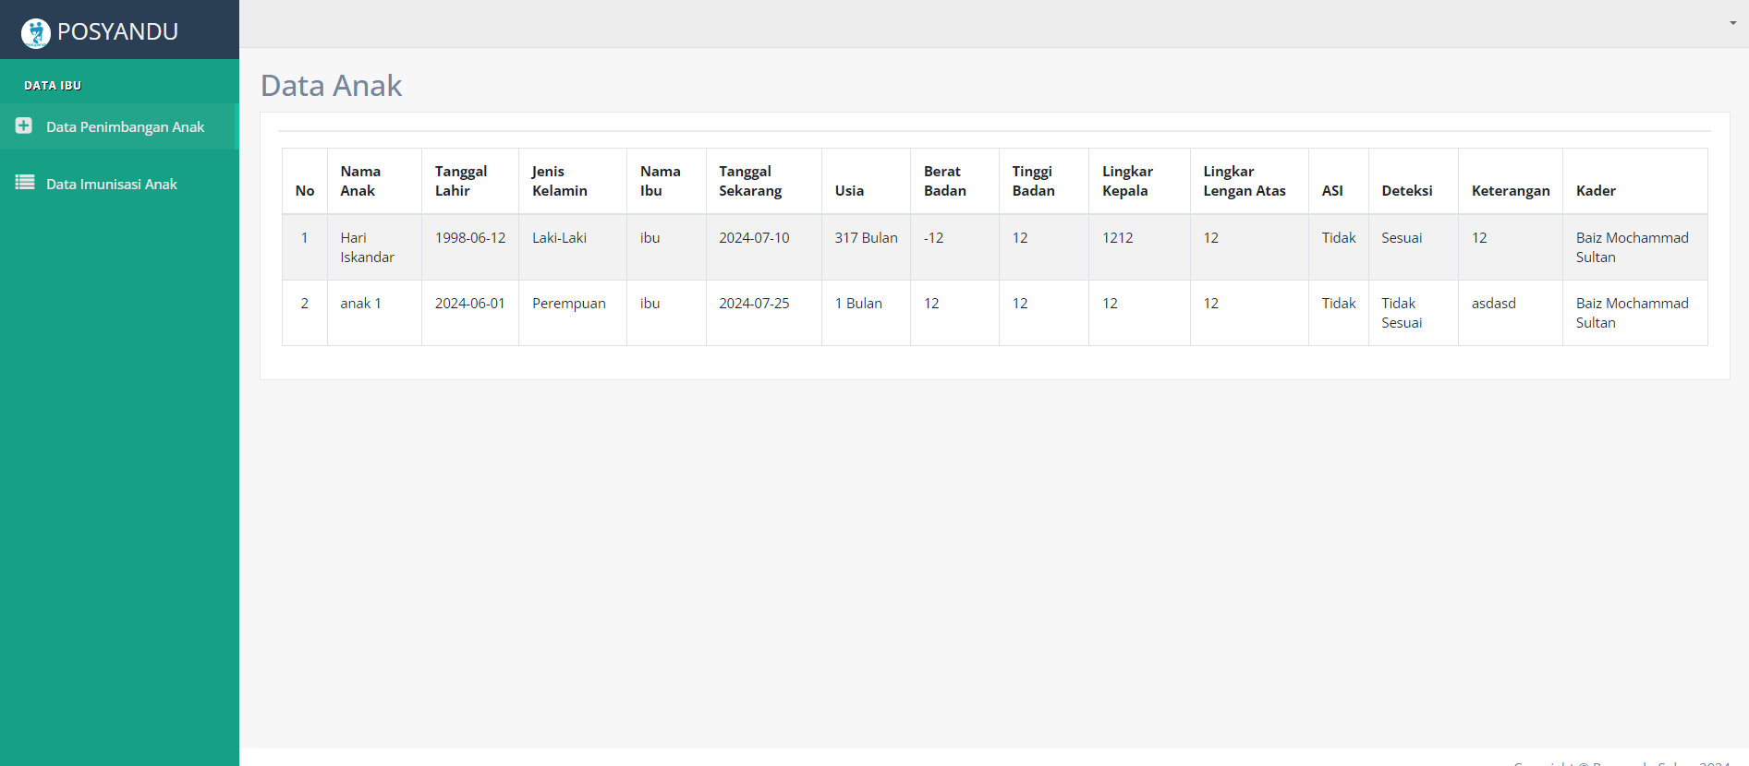
Politeknik Negeri Jakarta
LAPORAN PENIMBANGAN ANAK PADA LOGIN IBU

Slide 21
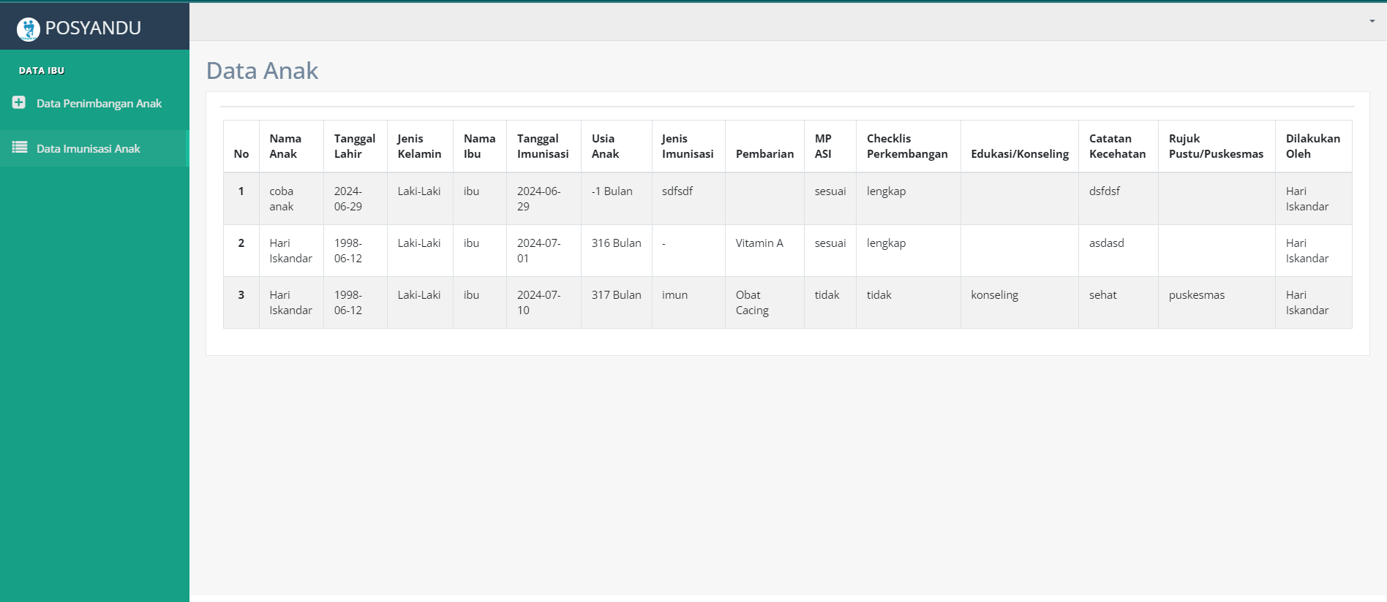
Politeknik Negeri Jakarta
LAPORAN IMUNISASI ANAK PADA LOGIN IBU

Slide 22

Politeknik Negeri Jakarta
SEKIAN DAN
TERIMAKASIH
PENGABDIAN MASYARAKAT
Program Studi Instrumentasi dan Kontrol Industri, Teknik Elektro.

